Slide 1
操作系统课程设计

Slide 2
实验
实验1、2、3、4必做，尽快提交；
实验5、6、7选做，选做题目、数量不限；
正常情况下，提交时间不会再变动；
实验做完后可以做课程设计，自行安排；
十五、十六周电工实习，实验不安排到实验室做。

Slide 3
课程设计大纲
题目：文件系统模拟
分为三个阶段
设计一：模拟Linux文件系统
设计二：模拟文件系统的前端操作shell
设计三：模拟文件系统的操作管理

Slide 4
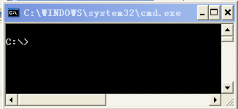
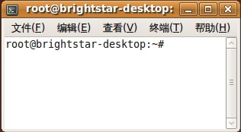
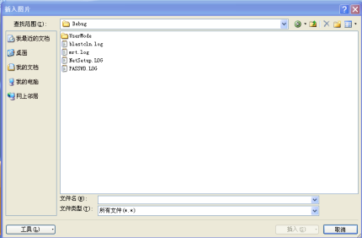
整体架构
文件
设计一
设计二
设计三
磁盘
进程间通信
Simdisk
进程
info
cd
dir
……
共享读互斥写

Slide 5
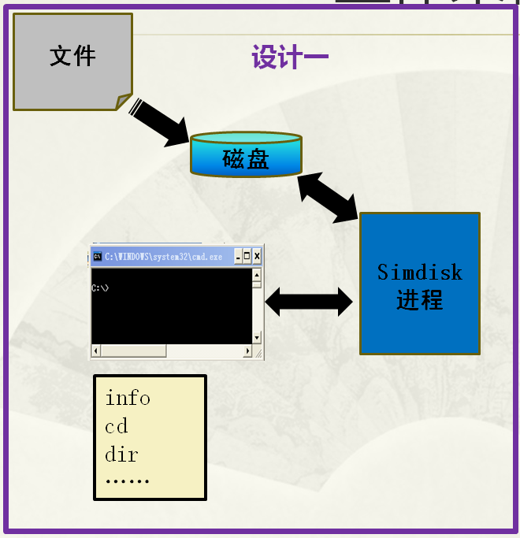
1、磁盘（文件）管理
2、提供用户接口

Slide 6
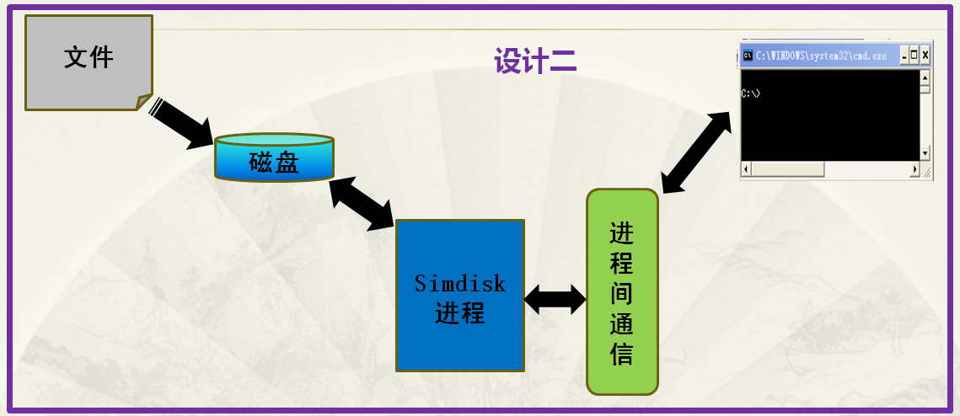
进程间通信

Slide 7
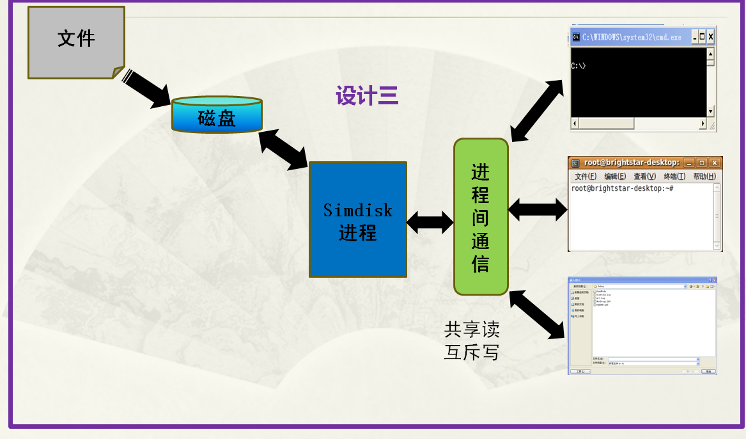
1.并行访问
2.互斥访问

Slide 8
提交说明
提交时间：2009年12月30日；
提交内容：源代码、课程设计报告、可执行文件；
提交方式：教学在线+光盘+课程设计报告打印版；
课程设计报告采用学校课程设计封面，内容自行设计，要求详细、生动，突出你所做的工作；
统一交给班长刻盘，一个班交一张光盘；
班长在2009年12月31日上午将光盘和课程设计报告提交；

